Slide 1
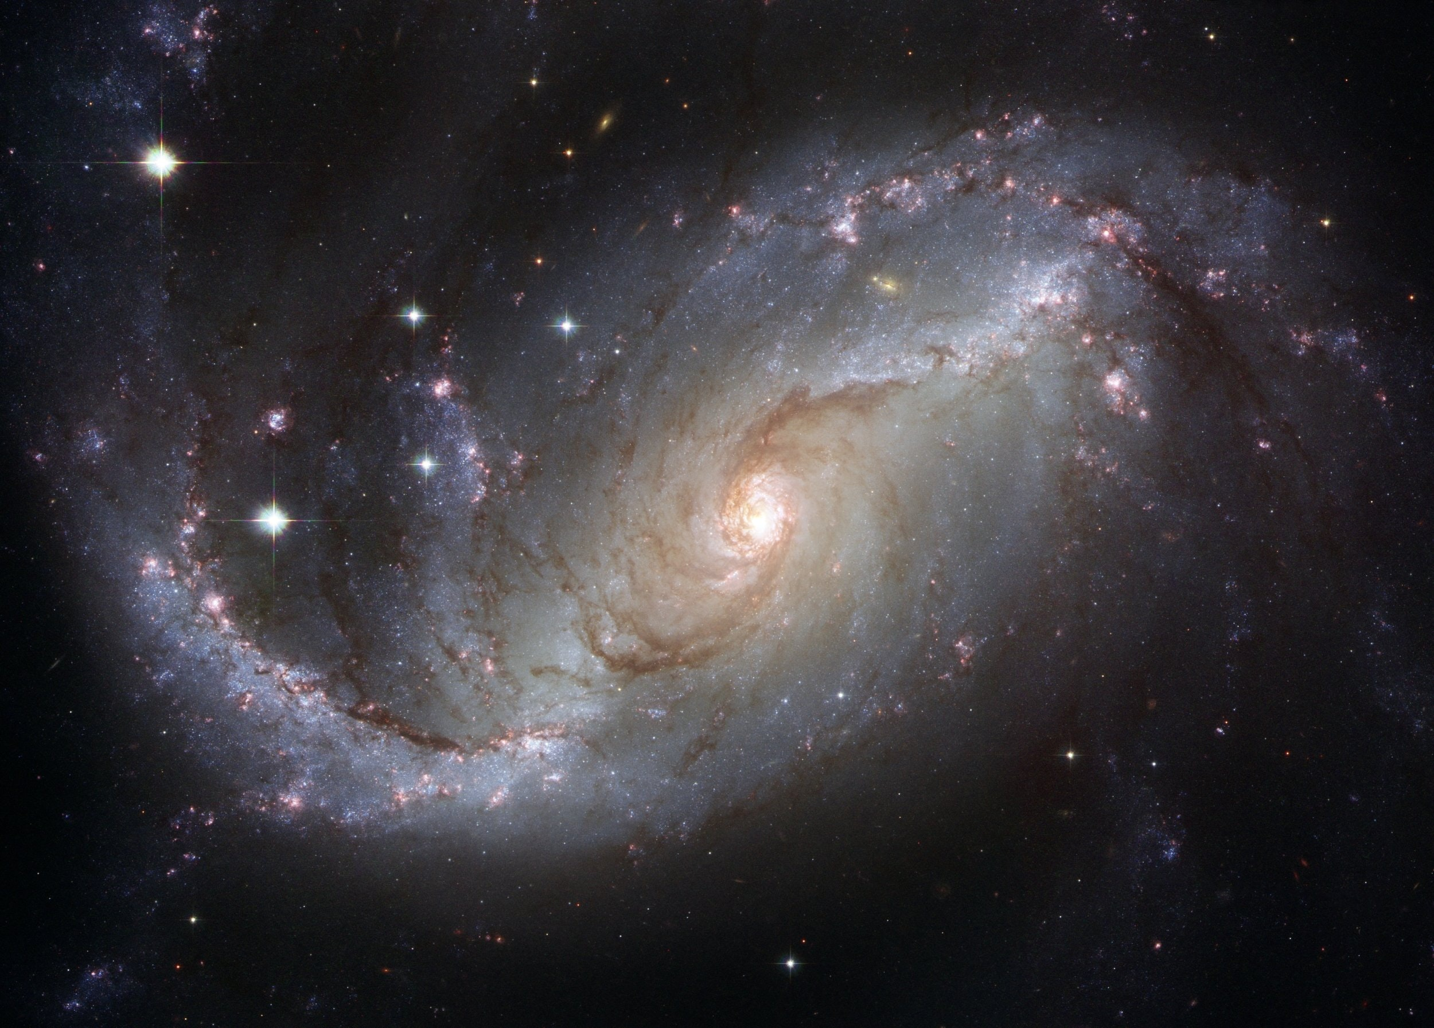
Damasio: jak poznáváme?
Michal Černý,
2019

Slide 2
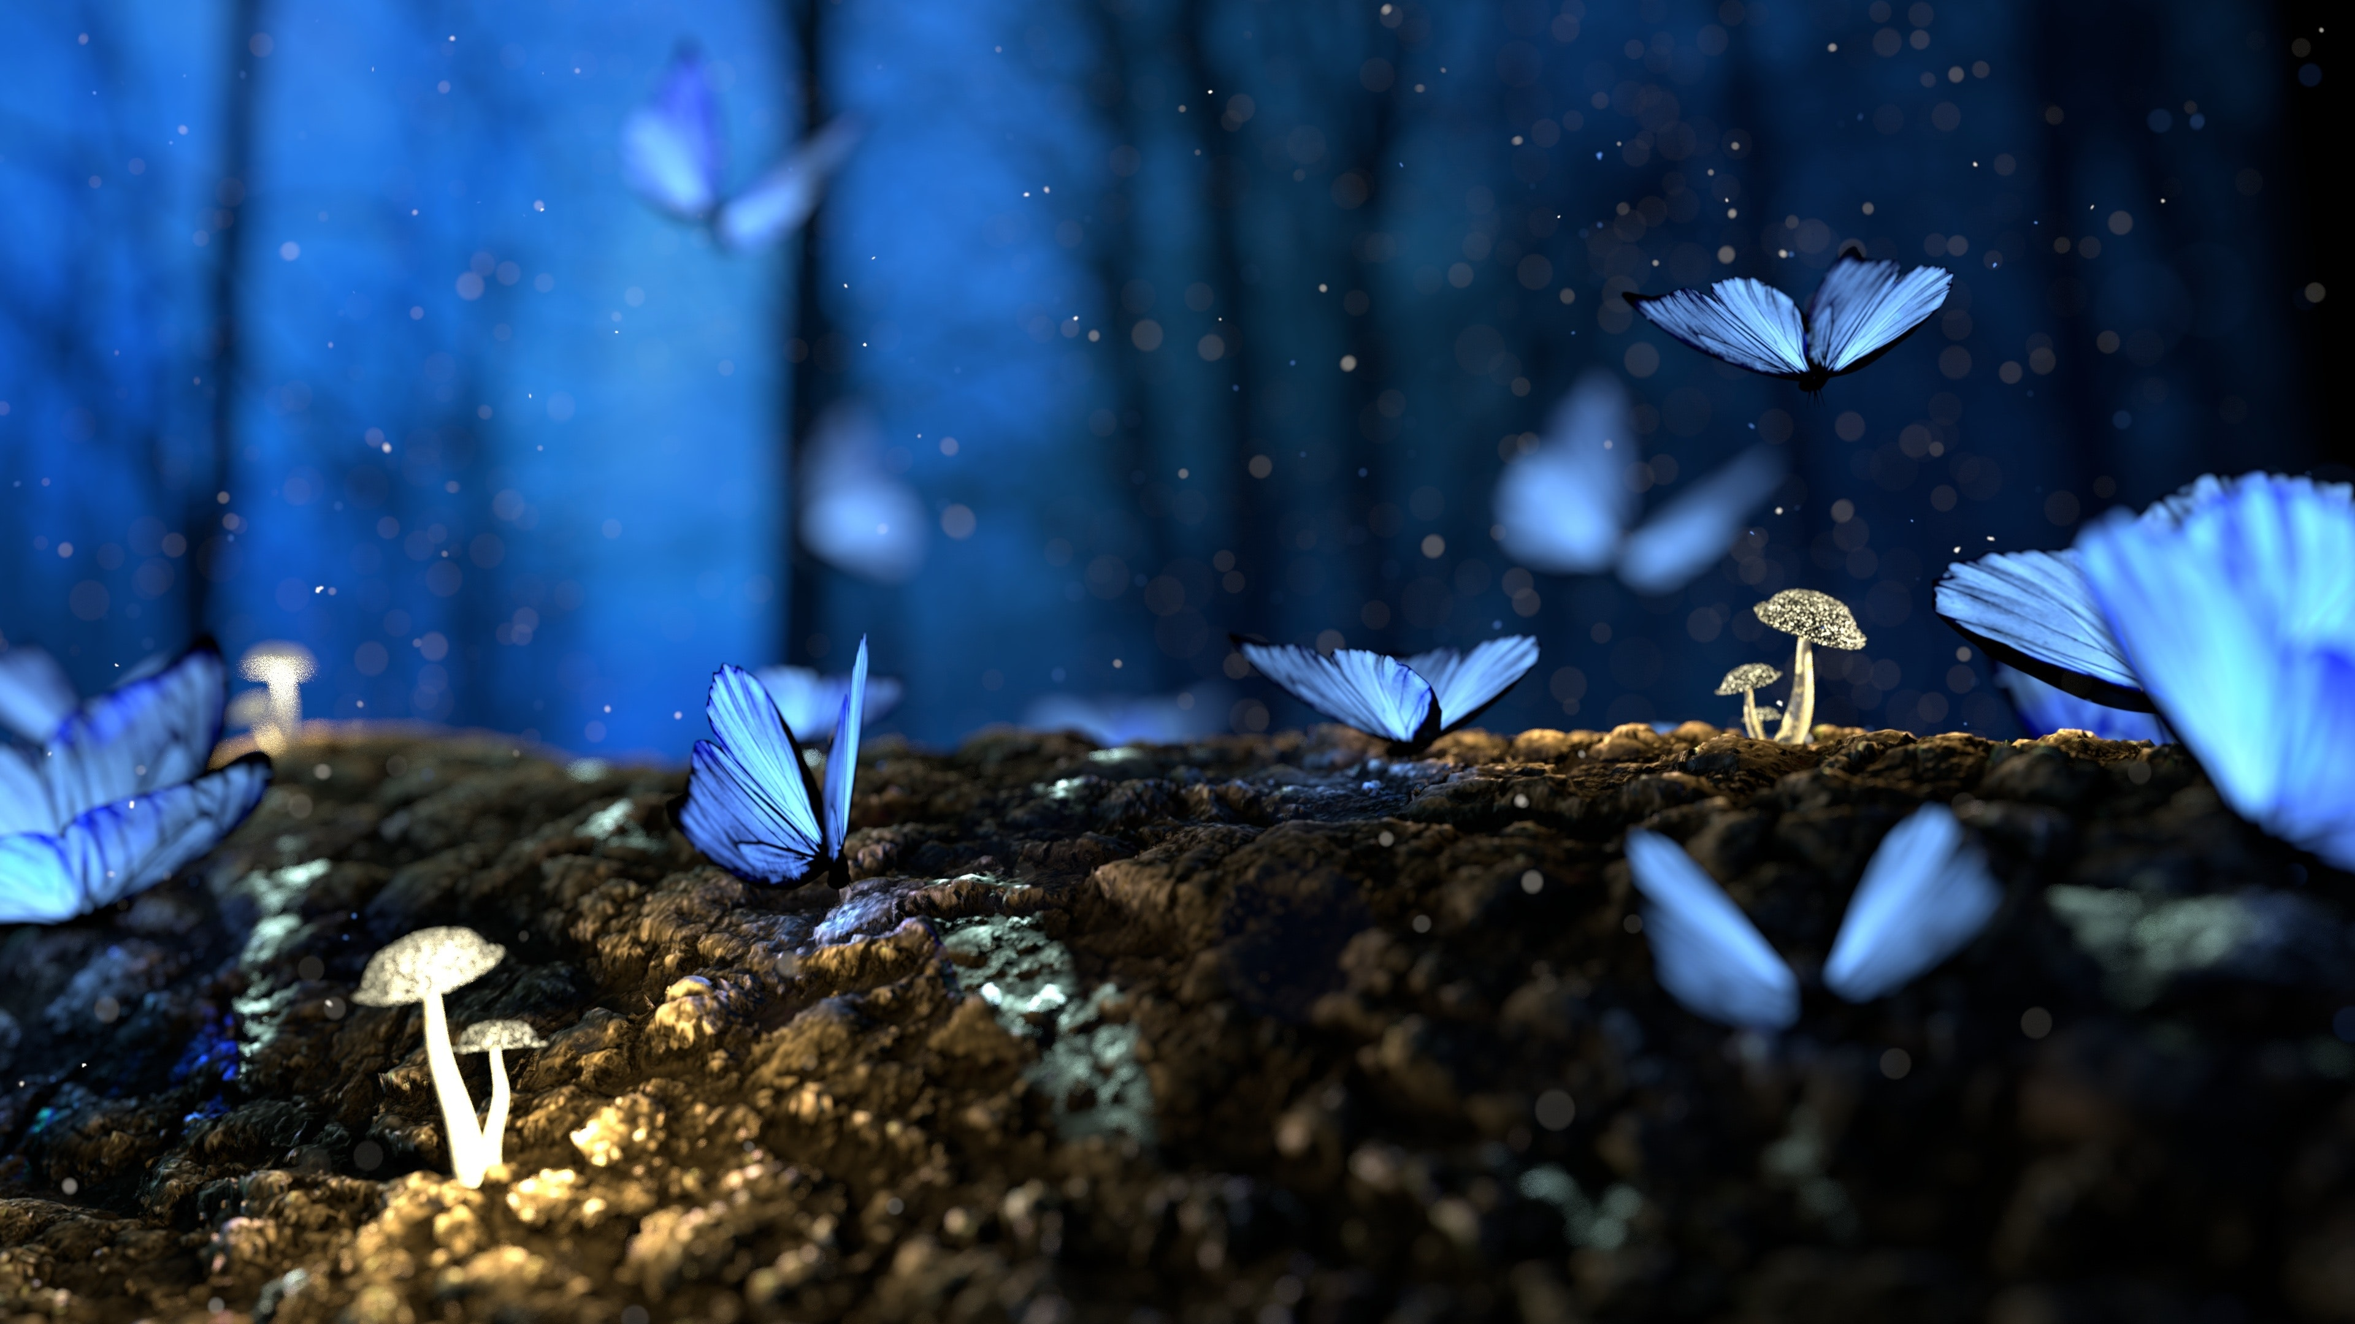
Damasio: The Strange Order of Things: Life, Feeling, and the Making of Cultures.

Slide 3

Vztah mezi myšlením a prožíváním (vnímáním)

Slide 4
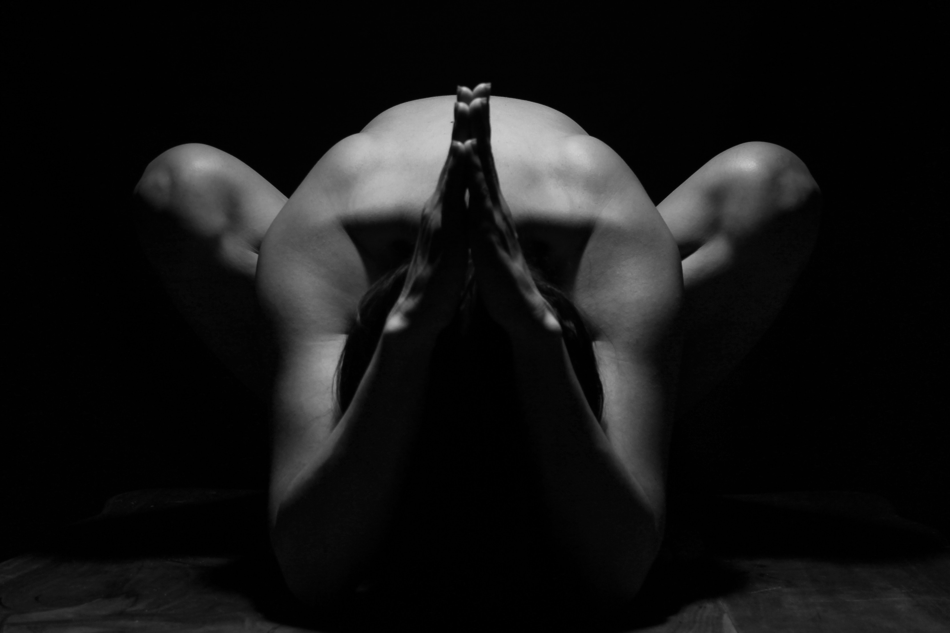
Myšlení jako činnost celotělesná

Slide 5

Rovnováha (dynamická) jako východisko

Slide 6
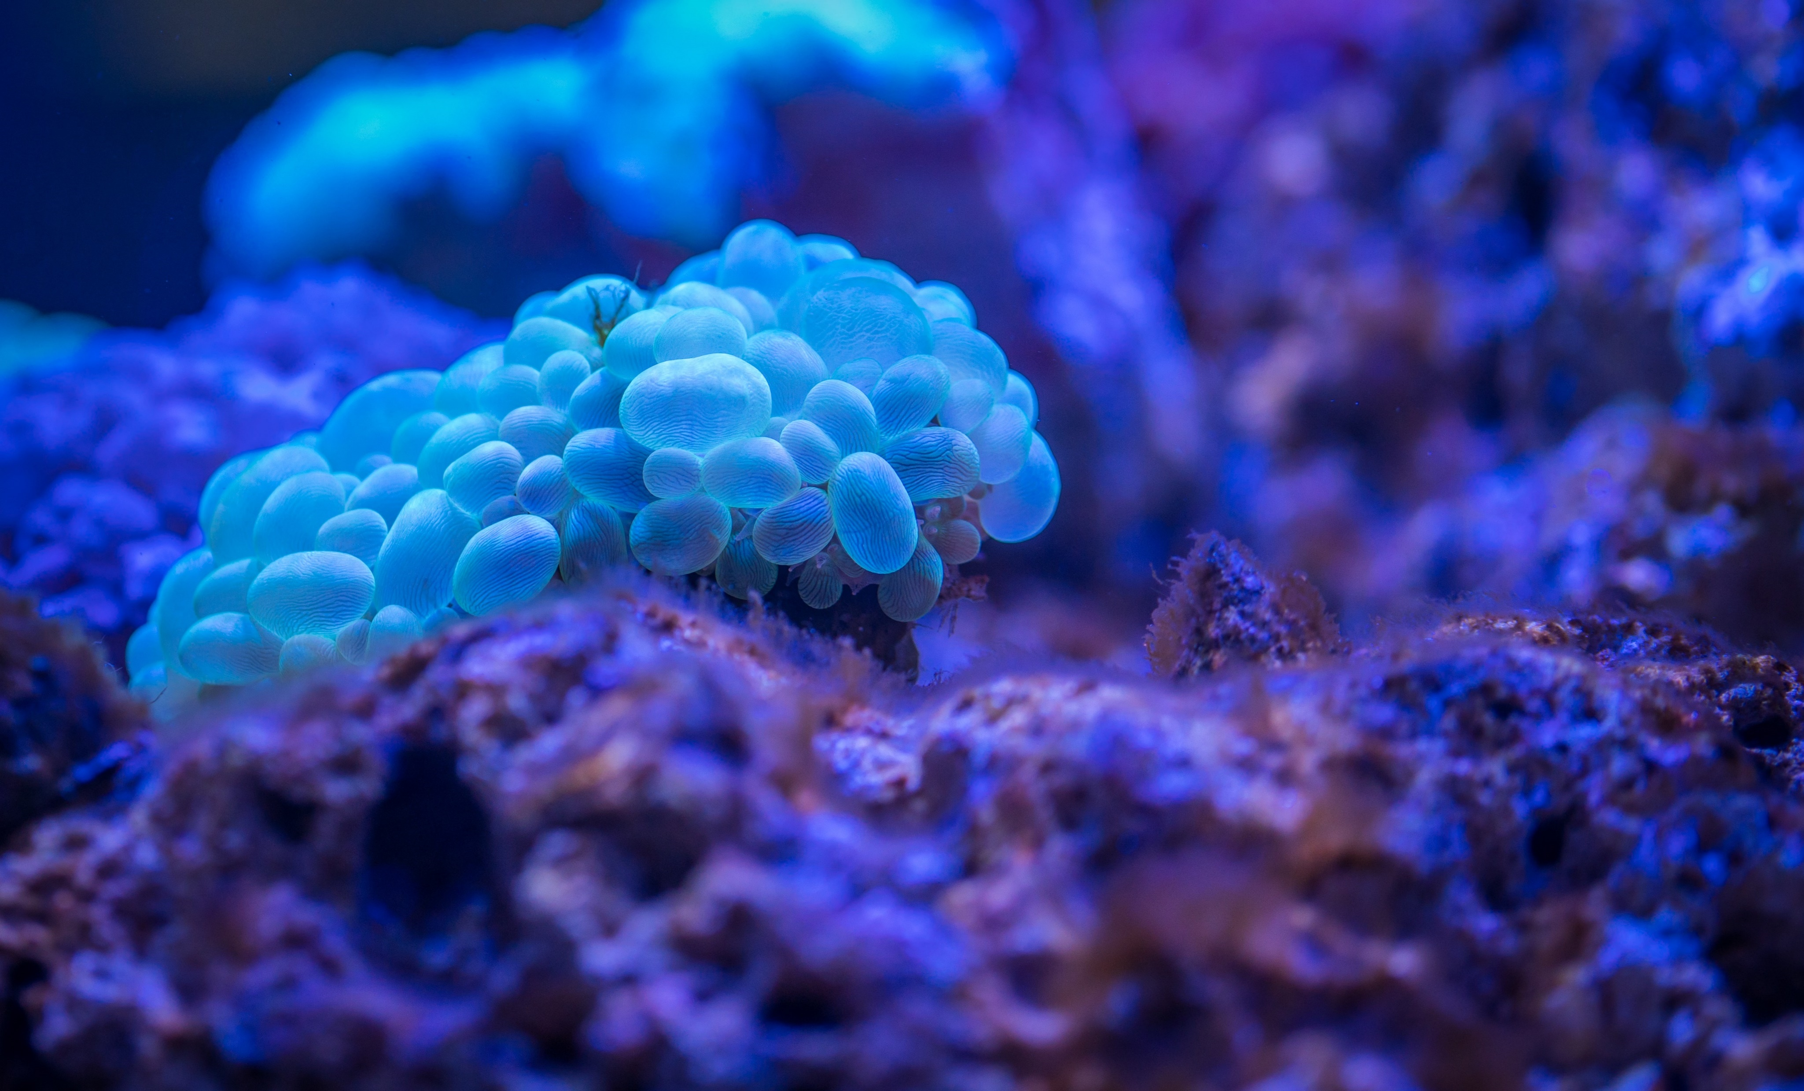
Co má společného společnost a kolonie bakterií?

Slide 7

Ekologické, síťové paradigma a „staré pojetí“

Slide 8
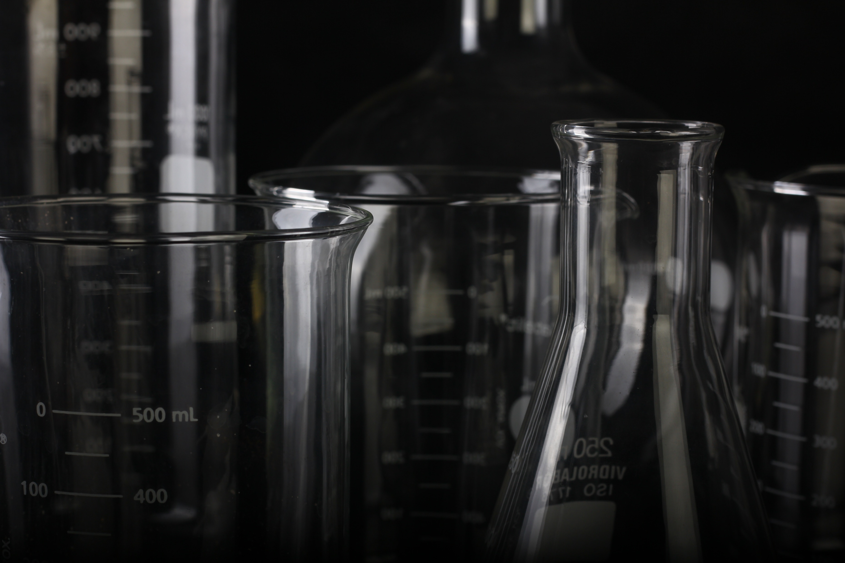
Lze z přírodních věd usuzovat na sociální? Limity lákavých metafor

